Slide 1
TIẾNG VIỆT 1
Tập 1
Tuần 12
Bài 58: ăn – ăt

Slide 2





Khởi động

Slide 3

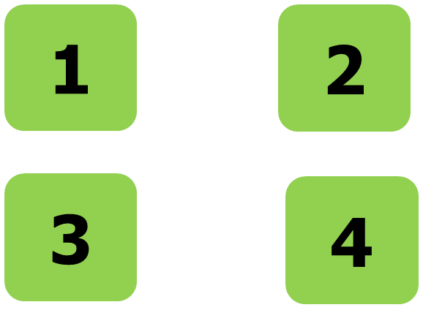

TRÒ CHƠI
VÒNG QUAY MAY MẮN
2
0
1
1
Cách chơi: Có 4 ô số tương ứng với 4 câu hỏi. HS chọn ô số mình thích và trả lời câu hỏi ẩn trong ô số.
- Trên vòng quay có các số 0, 1, 2, 3 HS trả lời đúng sẽ được quay may mắn. Kim dừng lại ở số nào thì được cộng bằng đó điểm.
0
1
3
0

Slide 4




VÒNG QUAY
MAY MẮN
2
3
1
1
4
4
1
2
3
2
3
4
QUAY

Slide 5


Tìm tiếng có vần om trong câu sau:
Thám tử gà cồ tóm cổ quạ.
tóm
QUAY VỀ

Slide 6
Tìm tiếng có vần ươm?
QUAY VỀ

Slide 7
Tìm tiếng có vần an?
QUAY VỀ

Slide 8
Hãy đọc to câu sau:
Phố Thợ Nhuộm tấp nập và đẹp lắm.
QUAY VỀ

Slide 9

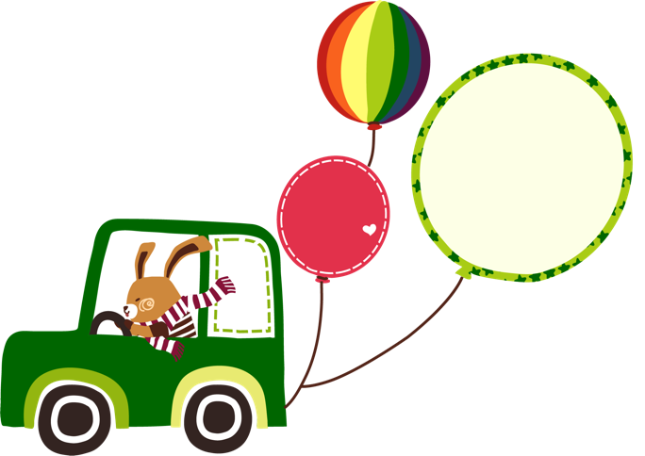
Bài 58: ăn – ăt

Slide 10
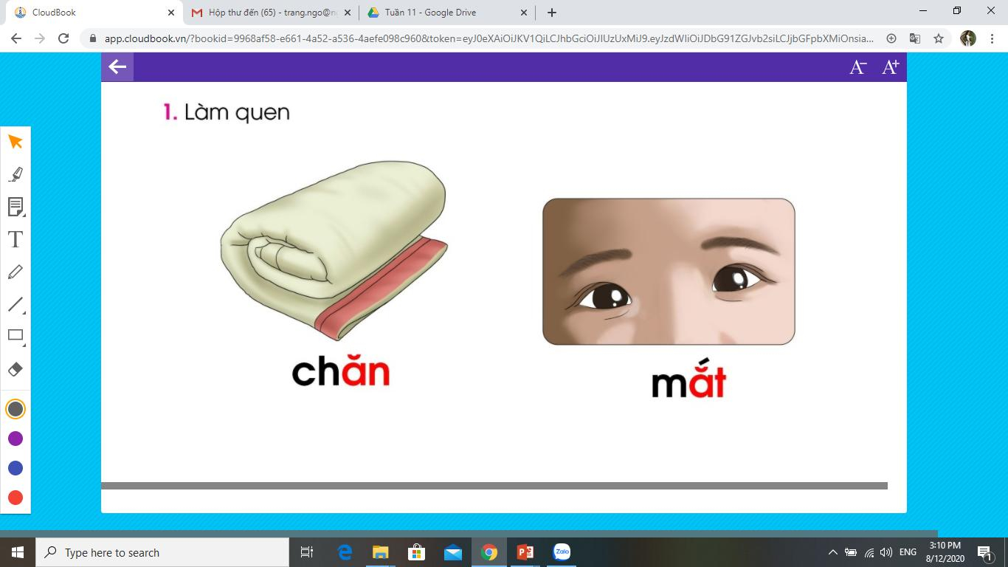


Slide 11

1: Làm quen
chăn
ăn
ă
n
ăn
chăn

Slide 12
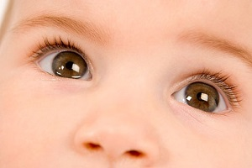

Slide 13
1: Làm quen
mắt
ăt
ă
t
mắt
ăt

Slide 14
chăn
mắt
ăn
ăt

Slide 15
So sánh
ăn
ăt

Slide 16

Bảng gài
ăn
chăn
ăt
mắt

Slide 17

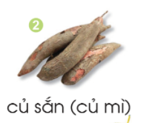
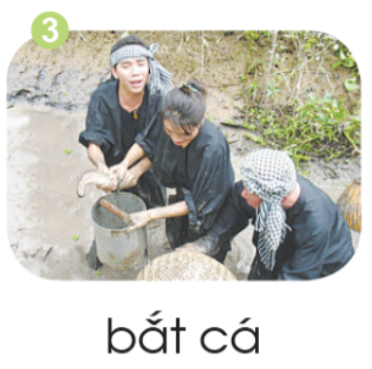


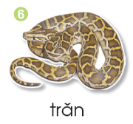
2. Tiếng nào có vần ăn? Tiếng nào có vần ăt?
củ sắn (củ mì)
bắt cá
chim cắt
khăn mặt
thợ lặn
trăn

Slide 18
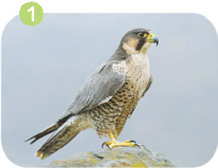
chim cắt

Slide 19
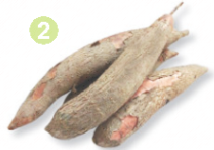
củ sắn (củ mì)

Slide 20
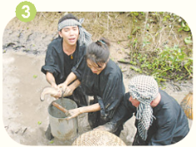
bắt cá

Slide 21
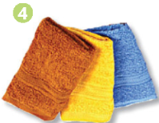
khăn mặt

Slide 22
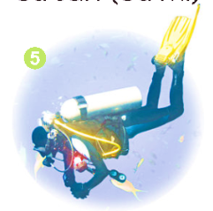
thợ lặn

Slide 23
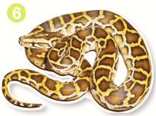
trăn

Slide 24
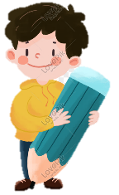
củ sắn (củ mì)
chim cắt
củ sắn (củ mì)
chim cắt
bắt cá
bắt cá
cả ăn và ăt
ăt
Nối
ăn
trăn
trăn
Khăn mặt
khăn mặt
Khăn mặt
thợ lặn
khăn mặt
thợ lặn

Slide 25
Tìm tiếng ngoài bài có vần:
ăn
ăt

Slide 26

Thư giãn

Slide 27


Tập đọc

Slide 28

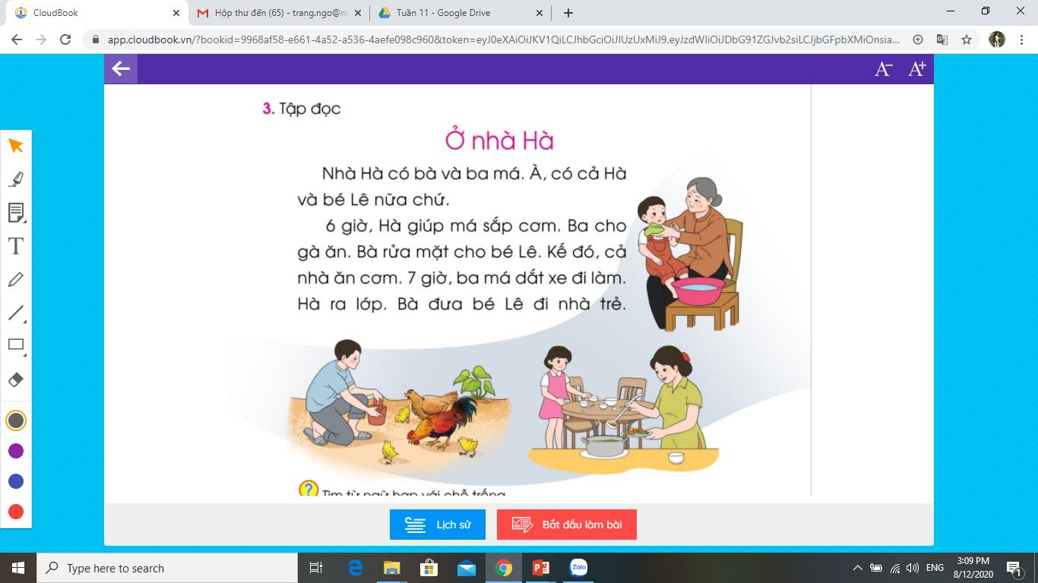
Tập đọc
Ở nhà Hà
Nhà Hà có bà và ba má. À, có cả Hà và bé Lê nữa chứ.
6 giờ, Hà giúp má sắp cơm. Ba cho gà ăn. Bà rửa mặt cho bé Lê. Kế đó, cả nhà ăn cơm. 7 giờ, ba má dắt xe đi làm. Hà ra lớp. Bà đưa bé Lê đi nhà trẻ.

Slide 29

Luyện đọc từ
nữa
giúp
sắp cơm
rửa mặt
dắt xe

Slide 30
Tập đọc
Ở nhà Hà
Nhà Hà có bà và ba má. À, có cả Hà và bé Lê nữa chứ.
6 giờ, Hà giúp má sắp cơm. Ba cho gà ăn. Bà rửa mặt cho bé Lê. Kế đó, cả nhà ăn cơm. 7 giờ, ba má dắt xe đi làm. Hà ra lớp. Bà đưa bé Lê đi nhà trẻ.
2
1
4
3
5
6
7
9
8

Slide 31
Luyện đọc câu
Ở nhà Hà
Nhà Hà có bà và ba má. À, có cả Hà và bé Lê nữa chứ.
6 giờ, Hà giúp má sắp cơm. Ba cho gà ăn. Bà rửa mặt cho bé Lê. Kế đó, cả nhà ăn cơm. 7 giờ, ba má dắt xe đi làm. Hà ra lớp. Bà đưa bé Lê đi nhà trẻ.
2
1
4
3
5
6
7
8
9

Slide 32
Chia đoạn
Ở nhà Hà
Nhà Hà có bà và ba má. À, có cả Hà và bé Lê nữa chứ.
6 giờ, Hà giúp má sắp cơm. Ba cho gà ăn. Bà rửa mặt cho bé Lê. Kế đó, cả nhà ăn cơm. 7 giờ, ba má dắt xe đi làm. Hà ra lớp. Bà đưa bé Lê đi nhà trẻ.
1
2

Slide 33
Tập đọc
Ở nhà Hà
Nhà Hà có bà và ba má. À, có cả Hà và bé Lê nữa chứ.
6 giờ, Hà giúp má sắp cơm. Ba cho gà ăn. Bà rửa mặt cho bé Lê. Kế đó, cả nhà ăn cơm. 7 giờ, ba má dắt xe đi làm. Hà ra lớp. Bà đưa bé Lê đi nhà trẻ.

Slide 34

Tìm hiểu bài

Slide 35
Nhà Hà có những ai?
Ở nhà Hà
Nhà Hà có bà và ba má. À, có cả Hà và bé Lê nữa chứ.
6 giờ, Hà giúp má sắp cơm. Ba cho gà ăn. Bà rửa mặt cho bé Lê. Kế đó, cả nhà ăn cơm. 7 giờ, ba má dắt xe đi làm. Hà ra lớp. Bà đưa bé Lê đi nhà trẻ.

Slide 36
Nhà Hà có:
ba
Hà
bà
má
bé Lê

Slide 37
6 giờ, ba làm gì?
Ở nhà Hà
Nhà Hà có bà và ba má. À, có cả Hà và bé Lê nữa chứ.
6 giờ, Hà giúp má sắp cơm. Ba cho gà ăn. Bà rửa mặt cho bé Lê. Kế đó, cả nhà ăn cơm. 7 giờ, ba má dắt xe đi làm. Hà ra lớp. Bà đưa bé Lê đi nhà trẻ.
6 giờ, ba cho gà ăn.

Slide 38
Tìm từ ngữ phù hợp với ô trống:
 | 6 giờ | 7 giờ
M: Má | sắp cơm | dắt xe đi làm
Hà | giúp má .................. | ra lớp
Ba | cho gà ăn | ................ đi làm
........ | rửa mặt cho bé Lê | .............. bé đi nhà trẻ
sắp cơm
dắt xe
Bà
đưa

Slide 39

Tập viết

Slide 40

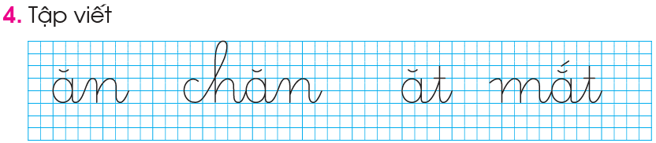

Slide 41

Viết bảng con:

Slide 42


Slide 43


Slide 44


Slide 45


Slide 46
Dặn dò

Slide 47

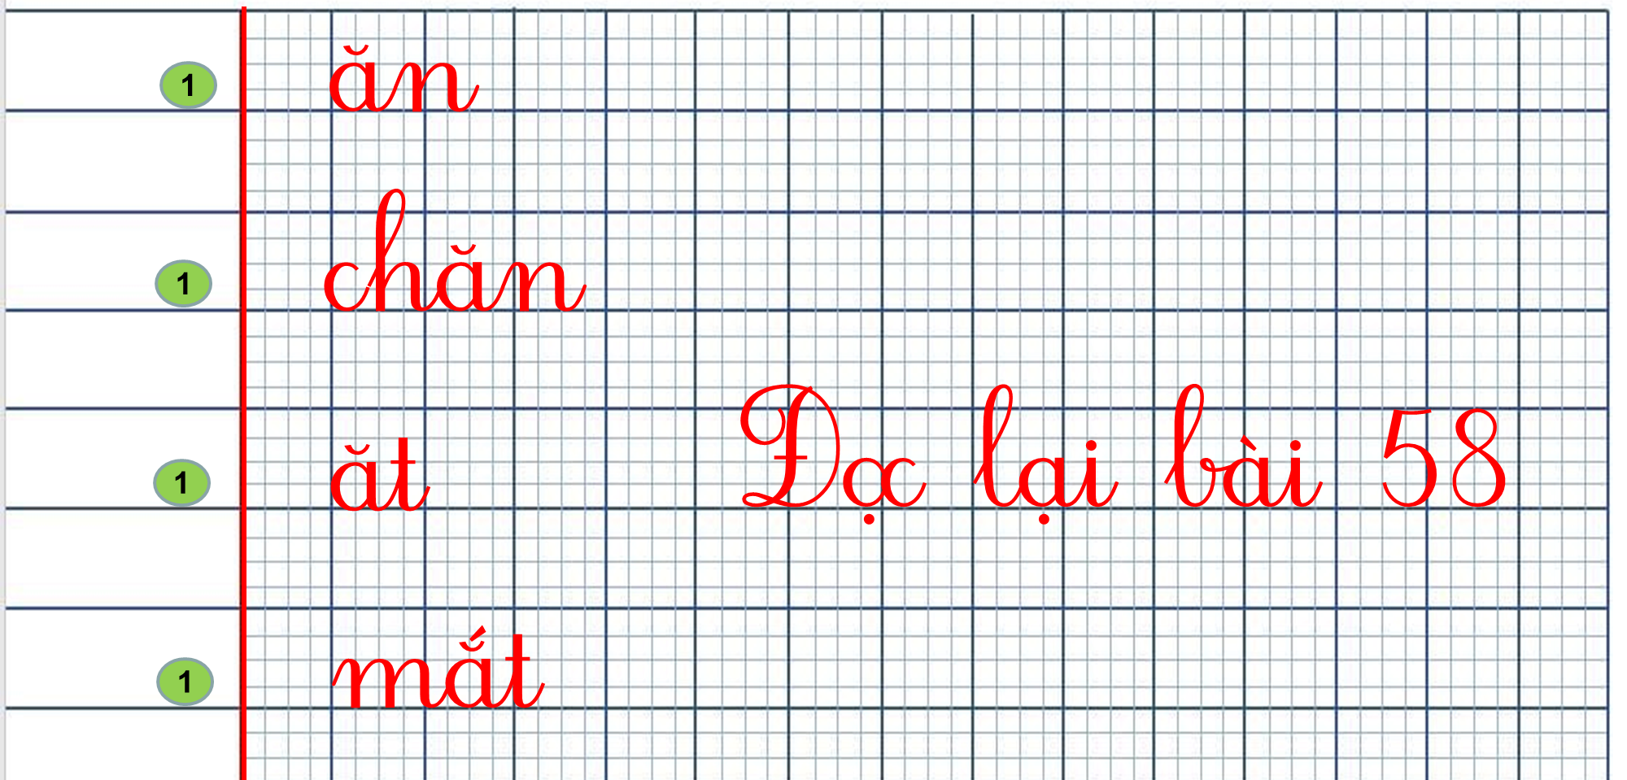
Luyện viết

